Slide 1
TERAPEUTICKÁ LEKCE 11:
ŽIVOT S PSYCHÓZOU
A JAK PŘEDEJÍT RELAPSU
Metakognitivní terapie
Notes:
1

Slide 2
Je to normální, mít psychické problémy?
Jak moc lidí je duševně nemocných?
Co myslíte?
Život s psychózou a jak předejít relapsu 11.2

Slide 3
Je to normální, mít psychické problémy?
Jak moc lidí je duševně nemocných?
Studie z roku 2014 (Jacobi a kol., Nervenarzt 1, 2014) zjistila toto: :
Pokud bychom vzali v úvahu jedince, kteří trpí jednotlivými příznaky duševních poruch, tak by tato čísla byla ještě významně vyšší.
Podíl lidí, kteří byli duševně nemocní v průběhu minulého roku | 28%
Deprese (nejběžnější duševní nemoc) | 10.6%
Psychózy (včetně schizofrenie a organických psychóz) | 2.6%
Podíl lidí, kteří trpěli několika duševními nemocemi současně | 50%
Život s psychózou a jak předejít relapsu 11.3

Slide 4

Co je to stigma a co je to sebe-stigma?
Stigma = doslovně z řečtiny: cejch, jizva nebo označení
Stigmatizace = lidem/skupinám jsou připisovány negativní vlastnosti.
  Dochází k tomu bez ověření nebo zkoumání, zda toto označování odpovídá skutečnosti.
  Stigmatizace vede k ponižování a vylučování lidí ze společnosti.
  Stigmatizace se může objevit ve spojitosti s určitými nemocemi (např. HIV), zjevným tělesným postižením a duševními nemocemi.
  „Sebe-stigma“ znamená, že postižení lidé sami přijali stigmatizaci ze strany druhých a začali sami sebe považovat za méněcenné.
Život s psychózou a jak předejít relapsu 11.4

Slide 5

Psychóza jako stigma
Výraz psychóza nebo schizofrenie vyvolává u mnoha lidí zcela nesprávné dojmy. Následkem zkreslujících popisů ve sdělovacích prostředcích jsou lidé s psychózou často považováni za nebezpečné a nepředvídatelné.
Běžné předpoklady ohledně lidí s psychózou:
Jsou…
…nebezpeční a nepředvídatelní
…mají rozštěpenou osobnost (psychóza)
…méně inteligentní
…nevyléčitelně nemocní
Je to pravda? NENÍ!
Život s psychózou a jak předejít relapsu 11.5

Slide 6
Psychóza jako stigma
…nebezpeční a nepředvídatelní?
Lidé s psychózou jsou mnohem častěji obětí násilí a zneužívání než jejich pachateli.
Ale: Pokud jsou pachateli...
…sdělovací prostředky to o nich mnohem častěji uvádějí, protože trestný čin, jehož se dopustili, je něčím nápadný (např. zabití Johna Lennona duševně nemocným pachatelem).
Snaha právníků omluvit násilné činy svých mandantů tvrzením, že v době jejich spáchání nebyli příčetní (bez ohledu na to, zda to je pravda nebo nikoli), také zhoršuje reputaci duševně nemocných.
Je to pravda? NENÍ!
Život s psychózou a jak předejít relapsu 11.6

Slide 7
Psychóza jako stigma
…rozštěpená osobnost: V laické veřejnosti bývá slovo schizofrenní (řecky: rozštěpená mysl) často chápáno jako totožné s „rozštěpem osobnosti” a je proto užíváno chybně. Nejedná se o tutéž duševní poruchu! Ostatně o tom, zda opravdu existuje rozštěpená či mnohočetná osobnost, se mezi odborníky na duševní poruchy stále vedou diskuze.
…hloupí: Rozvoj duševní nemoci nemá žádnou souvislost s inteligencí. Existují lidé s psychózou, kteří jsou mimořádně inteligentní.
Je to pravda? NENÍ!
Hlavní příznaky psychózy jsou tyto:
Halucinace: např. slyšení urážlivých hlasů
Bludy: např. přesvědčení, že je člověk sledován tajnou službou nebo že je vyvolen, aby spasil svět.
Další (nespecifické) příznaky: např. Deprese, narušená pozornost, nesouvislá řeč
Život s psychózou a jak předejít relapsu 11.7

Slide 8
Stigmatizace – co můžeme dělat?
  Následkem zkreslených informací ve sdělovacích prostředích bývají duševně nemocní lidé obecně nálepkováni jako nebezpeční a nepředvídatelní („když jeden, tak všichni”).
  Získejte si proto spolehlivé informace o psychózách a o lidech, kteří mají psychózu. Potom budete moci opravovat mylné předsudky druhých lidí na základě faktů.
Život s psychózou a jak předejít relapsu 11.8

Slide 9

(Jak) mám s druhými lidmi mluvit o své nemoci?
Schizofrenie není viditelná nemoc. Je proto jen na vás, jestli druhým lidem o své diagnóze řeknete. Zvláště pokud někoho neznáte opravdu dobře, je lépe přibližně popsat své potíže než sdělit přímo svou odbornou diagnózu, kterou mohou druzí chybně chápat.
Někdy je ovšem přímé sdělení na místě – např. když jste se s někým během akutní fáze nemoci pohádali a je potřeba, abyste jim vysvětlili, proč jste se tehdy tak chovali.
Mluvit o své nemoci s lidmi, kterým věříte a kteří jsou vám blízcí, může být důležité, protože…
…se vám může ulevit.
…druzí si často všimnou časných varovných známek hrozícího relapsu ještě dříve než člověk, který psychickou nemocí trpí.
→ Pracovní list 11.1
Život s psychózou a jak předejít relapsu 11.9

Slide 10
(Jak) mám s druhými lidmi mluvit o své nemoci?
Návrh: Je lépe popsat příznaky než sdělovat diagnózu
  Zvláště pokud někoho neznáte dost dobře, je často lepší přibližně mu popsat své potíže než sdělit přímo svou odbornou diagnózu (schizofrenie, psychóza), kterou mohou druzí chybně chápat.
  Abyste byli schopni vysvětlit svou psychickou poruchu druhým, je vhodně, abyste se stali sami odborníky na tuto poruchu.
Život s psychózou a jak předejít relapsu 11.10

Slide 11
(Jak) mám s druhými lidmi mluvit o své nemoci?
Hlavní příznaky psychózy a schizofrenie:
  Halucinace: Člověk slyší nebo (méně často) vidí, cítí na těle nebo chutná věci, které nejsou přítomné (např. slyší hlasy, které mu nadávají).
Příklad vysvětlení:
???
Život s psychózou a jak předejít relapsu 11.11

Slide 12
(Jak) mám s druhými lidmi mluvit o své nemoci?
Hlavní příznaky psychózy a schizofrenie:
  Halucinace: Člověk slyší nebo (méně často) vidí, cítí na těle nebo chutná věci, které nejsou přítomné (např. slyší hlasy, které mu nadávají).
Příklad vysvětlení:
  „Halucinace jsou běžnější, než si mnozí lidé myslí. Kolem 15% lidí v populaci mají zkušenost s tím, že slyší hlasy nebo mají jiné typy halucinací. Většina těchto lidí přitom nemá žádnou duševní nemoc. Když člověk slyší hlasy, je to jedna z forem „myšlení nahlas“, podobně jako když člověk v hlavě stále slyší nějakou melodii. Uvádí se, že některé matky slyší, jak jejich dítě pláče, i když ve skutečnosti klidně spí. Běžné je také, že člověk uslyší zvonit telefon, když očekává důležitý hovor, ale ve skutečnosti mu nikdo nevolá.”
Život s psychózou a jak předejít relapsu 11.12

Slide 13
(Jak) mám s druhými lidmi mluvit o své nemoci?
  Bludy: Člověk je naprosto nevývratně přesvědčen o něčem, co není pravda (např. že se proti němu spikli druzí lidé a škodí mu, že je sledován agenty tajných služeb nebo že byl vyvolent, aby zachránil svět).
Příklad vysvětlení:
???
Život s psychózou a jak předejít relapsu 11.13

Slide 14
(Jak) mám s druhými lidmi mluvit o své nemoci?
  Bludy: Člověk je naprosto nevývratně přesvědčen o něčem, co není pravda (např. že se proti němu spikli druzí lidé a škodí mu, že je sledován agenty tajných služeb nebo že byl vyvolent, aby zachránil svět).
Příklad vysvětlení:
  „Mnoho lidí si v některých chvílích svého života myslí, že se proti nim spikl celý svět nebo že se na ně druzí lidé na ulici divně dívají. V mém případě byly tyto pocity velmi silné. Byl jsem naprosto přesvědčen, že mě určití lidé pronásledují a chtějí mi uškodit. Teď už vím, že to nebyla pravda.”
  „Jsou dny, kdy má člověk pocit, že zvládne všechno na světě. Myslí si, že nad něj není a že si může všechno dovolit. V mém případě trval tento stav déle než je normální a bohužel jsem se přecenil a neodhadl jsem správně své schopnosti a možnosti.”
Život s psychózou a jak předejít relapsu 11.14

Slide 15
(Jak) mám s druhými lidmi mluvit o své nemoci?
Další (nespecifické) příznaky: např. deprese, zhoršený spánek a zhoršená schopnost soustředění
Příklad vysvětlení:
???
Život s psychózou a jak předejít relapsu 11.15

Slide 16
(Jak) mám s druhými lidmi mluvit o své nemoci?
Další (nespecifické) příznaky: např. deprese, zhoršený spánek a zhoršená schopnost soustředění
Příklad vysvětlení:
  „Každý se někdy cítí smutný. Můj smutek ale bohužel trval opravdu velmi dlouho. Cítil jsem se velmi skleslý a beznadějně a myslel jsem si, že to nikdy nepřejde. Nic mě nedokázalo potěšit, bylo pro mě těžké cokoli udělat a prostě jsem se zavřel doma a nechtěl jsem nikoho vidět. V té době jsem měl opravdu nízké sebevědomí. Naštěstí se to nějaké době přece jen zlepšilo!”
Život s psychózou a jak předejít relapsu 11.16

Slide 17
Výsledky průzkumu v běžné populaci
Některé zážitky, podobné psychotickým, jsou v běžné populaci docela běžné. Na rozdíl od lidí, kteří trpí psychózou, však nevedou k narušení běžného života a postižení je většinou nepovažují za 100% pravdivé.
Zážitky, které mají lidé, kteří netrpí psychózou | Podíl odpovědí „ANO“
Myslel jste si někdy, že s vámi někdo komunikuje telepaticky? | ???
Věříte v moc čarodějnictví, vůdů nebo v existenci okultních sil? | ???
Máte někdy pocit, že vám druzí lidé dokážou číst myšlenky? | ???
Napadlo vás někdy, že vás všichni za vašimi zády pomlouvají? | ???
Měl jste někdy nějaké nadpřirozené zážitky? | ???
Měl jste někdo pocit, že věci kolem vás nejsou skutečné, jako by jednalo o součást nějakého experimentu? | ???
Měl jste někdy pocit, že jste nějakým způsobem pronásledován? | ???
Měl jste někdy pocit, že články v časopisech nebo pořady v televizi byly vytvořeny speciálně pro vás? | ???
Slyšíte někdy hlasy, i když okolo nikdo není? | ???
* Zdroje: Emmanuelle R. Peters (Instrument: PDI), Steffen Moritz (Instrument: KSF)
Život s psychózou a jak předejít relapsu 11.17

Slide 18
Výsledky průzkumu v běžné populaci
Některé zážitky, podobné psychotickým, jsou v běžné populaci docela běžné. Na rozdíl od lidí, kteří trpí psychózou, však nevedou k narušení běžného života a postižení je většinou nepovažují za 100% pravdivé.
Zážitky, které mají lidé, kteří netrpí psychózou | Podíl odpovědí „ANO“
Myslel jste si někdy, že s vámi někdo komunikuje telepaticky? | 61%
Věříte v moc čarodějnictví, vůdů nebo v existenci okultních sil? | 44%
Máte někdy pocit, že vám druzí lidé dokážou číst myšlenky? | 33%
Napadlo vás někdy, že vás všichni za vašimi zády pomlouvají? | 32%
Měl jste někdy nějaké nadpřirozené zážitky? | 26%
Měl jste někdo pocit, že věci kolem vás nejsou skutečné, jako by jednalo o součást nějakého experimentu? | 26%
Měl jste někdy pocit, že jste nějakým způsobem pronásledován? | 19%
Měl jste někdy pocit, že články v časopisech nebo pořady v televizi byly vytvořeny speciálně pro vás? | 16%
Slyšíte někdy hlasy, i když okolo nikdo není? | 15%
* Zdroje: Emmanuelle R. Peters (Instrument: PDI), Steffen Moritz (Instrument: KSF)
Život s psychózou a jak předejít relapsu 11.18

Slide 19
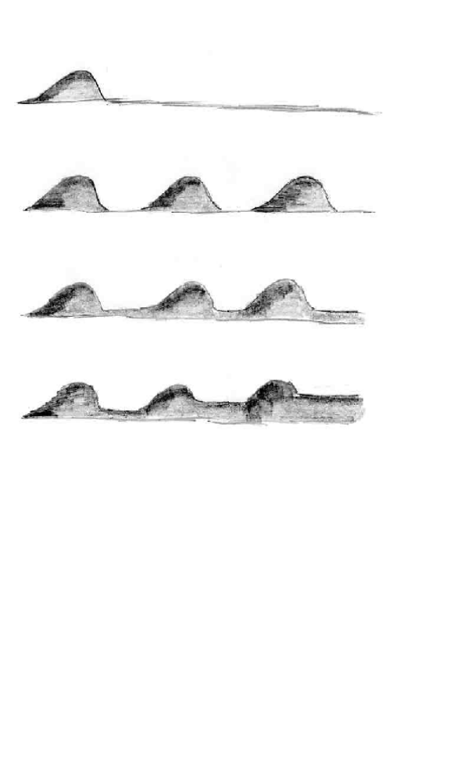

Jak předejít relapsu
25
Jediná epizoda
Psychické poruchy (např. psychóza) se mohou nebo nemusí vracet.
Jejich individuální průběh může být velmi rozdílný:
Několik epizod
Několik epizod s mírnými příznaky mezi nimi
Několik epizod se zhoršujícími se příznaky mezi nimi
(„Průběh” od Ruth Klinge)
Život s psychózou a jak předejít relapsu 11.19
Notes:
19

Slide 20
Váhy stresu
8
Aby byl člověk psychicky vyrovnaný, musí udržovat stres a uvolnění v rovnováze. Pokud převládne stres, váhy se vychýlí. To zvyšuje riziko relapsu.
Stres
Uvolnění, klid
→ Pracovní list 11.2
(upraveno z Berendt, 2001)
Život s psychózou a jak předejít relapsu 11.20
Notes:
20

Slide 21
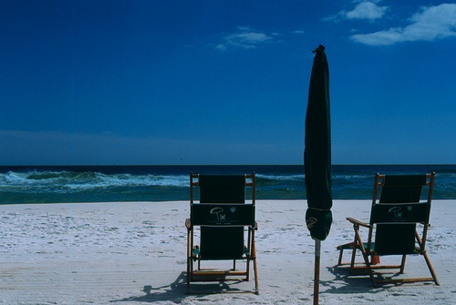
Jak zmírnit stres
9
Dovolte si dělat přestávky a oddechové časy
Dělejte věci, které vám přinášejí potěšení
Naučte se relaxační techniky
Nechte své svým přátele aby vám pomohli
Plánujte si věci; promýšlejte si, jak dojdete od A k Z
(„Místo na relaxaci” od xtacocorex)
Život s psychózou a jak předejít relapsu 11.21
Notes:
21

Slide 22
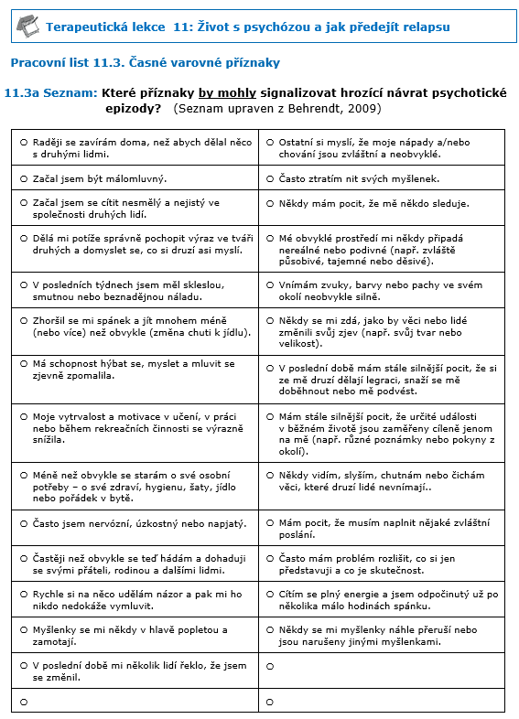
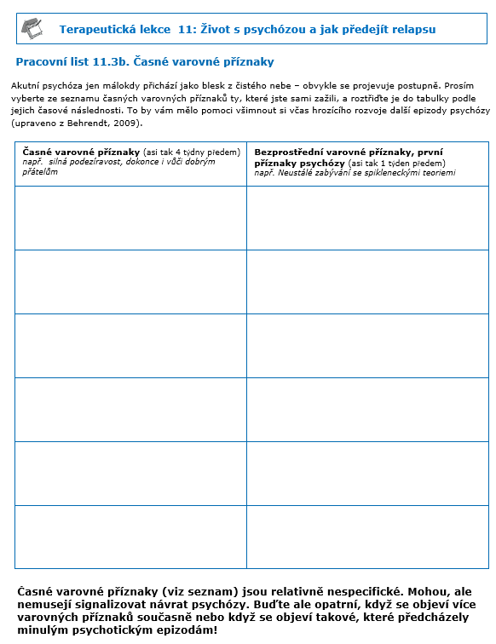
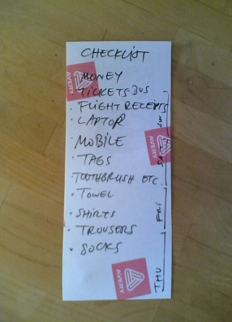
Časné varovné příznaky: výběr ze seznamu
Pracovní list
Pracovní list
→ Pracovní listy
11.3 a, b
(„Seznam” od akaalias)
Život s psychózou a jak předejít relapsu 11.22

Slide 23
Krizový plán
Co udělám, když si všimnu (časných) varovných příznaků psychózy?
Příznaky | Co udělám:
Velmi časné varovné příznaky: např. zhoršení spánku, zvýšená nervozita | Např. Budu o sebe více pečovat, budu chodit včas spát, omezím alkohol a noční večírky, budu dělat věci, které mě uklidňují (poslouchat hudbu).
Časné varovné příznaky: např. zhoršená schopnost dát se do práce, častější hádky s druhými lidmi | Např. Pokusím se zmírnit stres ještě více, například tím, že budu pravidelně provádět relaxační cvičení. Zeptám se lidí, kterým věřím, jestli si na mně všimli nějakých změn.
Pozdní varovné příznaky: např. pocit, že se o mně druzí baví a posmívají se mi | Např. Projdu si znovu své záznamy z Metakognitivní terapie (např. žlutou kartičku) a budu hledat jiná možná vysvětlení svých dohadů.
První psychotické příznaky: např. slyšení urážlivých hlasů | Např. Zatelefonuji svému terapeutovi a požádám jej o setkání.
Vážné psychotické příznaky: např. přesvědčení, že mám doma kamery, kterými mě sledují tajné služby | Např. Obrátím se na člověka, kterému věřím a který ví o mých psychických potížích, aby zařídil mé přijetí na psychiatrii. Možná bude nezbytné znovu začít brát antipsychotika (nebo zvýšit jejich dávku).
→ Pracovní list 11.4
Život s psychózou a jak předejít relapsu 11.23

Slide 24
Jak to uplatnit v běžném životě – předcházení relapsu
Zapamatujte si:
Psychóza/schizofrenie není nemoc, která je patrná na první pohled. Je jen vaše rozhodnutí, komu a jak moc řeknete druhým o své nemoci. Ale buďte naprosto upřímní k odborníkům, abyste od nich mohli dostat tu nejlepší pomoc a podporu.
Duševní poruchy se vyskytují častěji, než si lidé myslí, nicméně vyvolávají předsudky jak vůči určitým diagnózám, tak vůči lidem, kteří jsou jimi postiženi.
Pokud chcete a považujte to za potřebné, opravujte mylné stereotypy a nesprávné informace o duševních nemocech na základě ověřených faktů.
Život s psychózou a jak předejít relapsu 11.24

Slide 25
Jak to uplatnit v běžném životě – předcházení relapsu
Všímejte si příznaků stresu, který může v extrémním případě způsobit propuknutí duševní poruchy.
Povolte si dostatek přestávek a začněte používat metody, které vám pomohou zmírnit stres.
Relaps psychózy nikdy nepřichází jako blesk z čistého nebe, ale vždycky mu předchází výskyt různých (časných) varovných příznaků (např. zhoršený spánek, zhoršená výkonnost a soustředění, zvýšená podrážděnost). Všímejte si těchto varovných příznaků a použijte svůj osobní krizový plán, pokud se objeví.
Zapamatujte si:
Život s psychózou a jak předejít relapsu 11.25

Slide 26
A jak to souvisí s psychózou?
Pojmy jako schizofrenie a psychóza vyvolávají v mnoha lidech zcela mylné představy. Staňte se odborníkem na svou vlastní duševní poruchu.
To vám může pomoci, když se setkáte s předsudky a stigmatizací, stejně jako při předcházení relapsu.
Které části terapeutické lekce „Život s psychózou a jak předejít relapsu“ mi připadaly zvláště užitečné a praktické?
Kdy a v jaké konkrétní situaci bych mohl/a v blízké budoucnosti využít to, co jsem se naučil/a?
V čem by mi to mohlo pomoci (např. cítit se v menším napětí)?
→ Pracovní list 11.5
Život s psychózou a jak předejít relapsu 11.26

